Slide 1
数字逻辑实验

Slide 2

分组：4-5人一组，一个组长；
课程群：

Slide 3
熟悉Basys3开发板
2. 熟悉Vivado平台

Slide 4
1.熟悉Basys3实验板
Basys3是围绕着一个Xilinx Artix®-7 FPGA芯片XC7A35TCPG236C-1搭建的，它为学习FPGA和数字电路设计的用户提供了一个理想、随时可以使用的电子设计硬件平台。

Slide 5
Basys3关键特性
33280个逻辑单元，六输入LUT（Look-Up-Table)结构
1800Kbits快速RAM块
5个时钟管理单元，均各含一个锁相环（PLL）
90个DSP slices
内部时钟最高可达450MHz
1个片上模数转换器（XADC）

Slide 6
注意事项
1）Basys 3只接受5V直流输入，通过USB供电（可以通过EXT供电，但实验时不用此方式供电。EXT供电方式后面会介绍）；
2）Basys 3上电后，不可带电插拔USB线，不得动跳线开关；
3）Basys 3须远离水源；
4）取用实验板时，请卡住实验板边缘，尽量不要接触芯片管脚及导线，尤其是在上电时；
5）归还实验板时，请检查USB电缆是否放入盒子内。

Slide 7
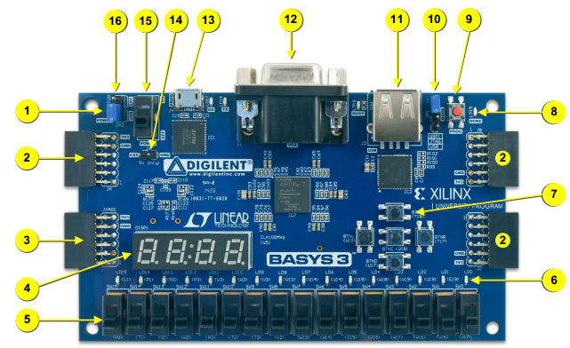
序号 | 描述 | 序号 | 描述
1 | 电源指示灯 | 9 | FPGA配置复位按键
2 | Pmod数字信号接口 | 10 | 编程模式跳线柱
3 | Pmod模拟信号接口 | 11 | USB接口
4 | 4位7段数码管 | 12 | VGA显示接口
5 | 16个拨码开关 | 13 | UART/JTAG共用USB接口
6 | 16个LED灯 | 14 | 外部电源接口
7 | 5个按键开关 | 15 | 电源开关
8 | FPGA编程指示灯 | 16 | 电源选择跳线柱
实验板视图
实验板外设标号

Slide 8
引脚对照表
LED灯 | PIN | 开关 | PIN | 7段码管 | PIN | 按键 | PIN
LD0 | U16 | SW0 | V17 | AN0 | U2 | BTNU | T18
LD1 | E19 | SW1 | V16 | AN1 | U4 | BTNR | T18
LD2 | U19 | SW2 | W16 | AN2 | V4 | BTND | U17
LD3 | V19 | SW3 | W17 | AN3 | W4 | BTNL | W19
LD4 | W18 | SW4 | W15 | CA | W7 | BTNC | U18
LD5 | U15 | SW5 | V15 | CB | W6
LD6 | U14 | SW6 | W14 | CC | U8 | 时钟 | PIN
LD7 | V14 | SW7 | W13 | CD | V8 | MRCC | W5
LD8 | V13 | SW8 | V2 | CE | U5
LD9 | V3 | SW9 | T3 | CF | V5 | USB(J2) | PIN
LD10 | W3 | SW10 | T2 | CG | U7 | PS2_CLK | C17
LD11 | U3 | SW11 | R3 | DP | V7 | PS2_DAT | B17
LD12 | P3 | SW12 | W2
LD13 | N3 | SW13 | U1
LD14 | P1 | SW14 | T1
LD15 | L1 | SW15 | R2

Slide 9
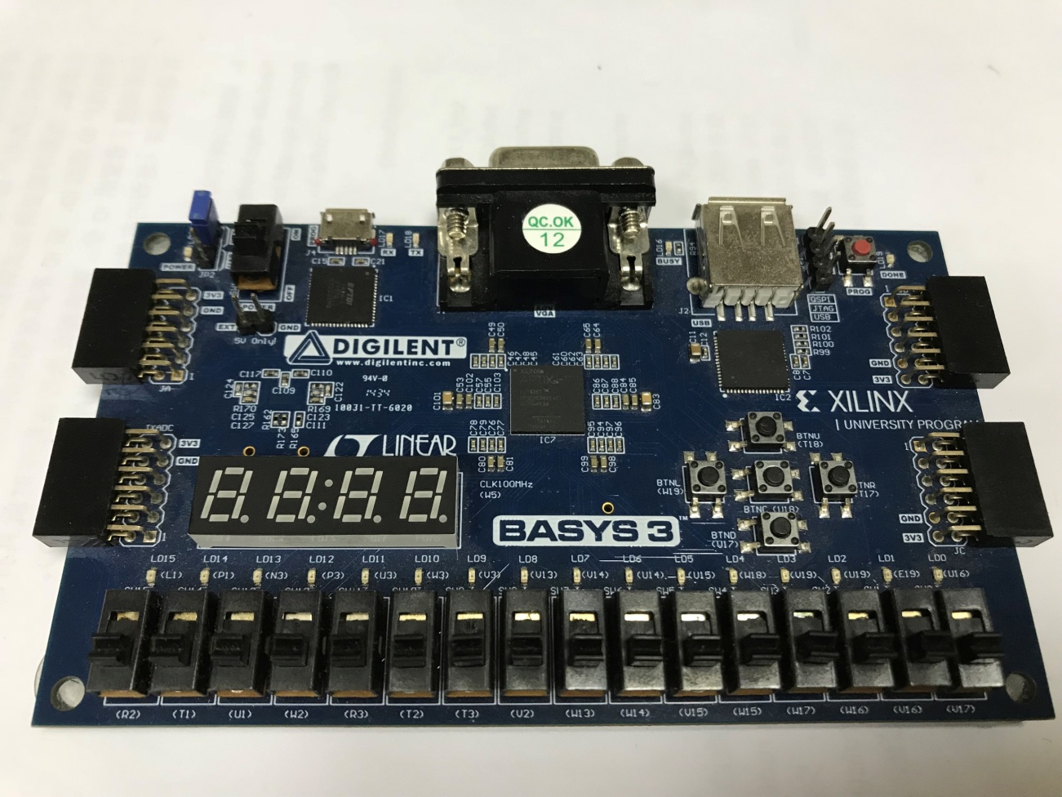
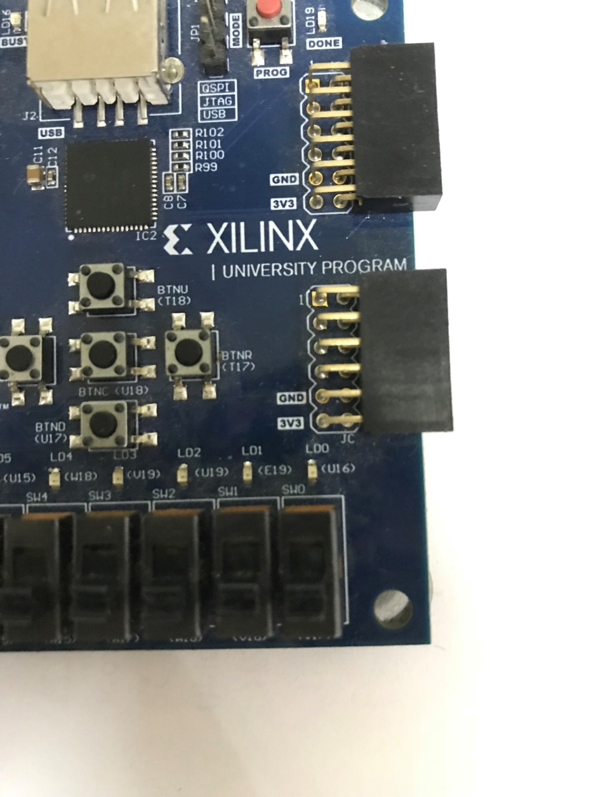
引脚对照表使用说明
名称：LD0
PIN：U16

Slide 10
供电
通过电源选择跳线柱（16）进行选择供电方式
1.EXT：通过J6接线柱进行外部供电
2.USB：通过microUSB进行供电
电源开关：SW16
电源开关指示灯：LD20

Slide 11
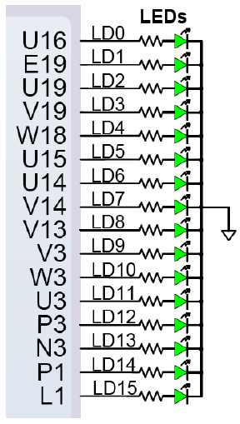
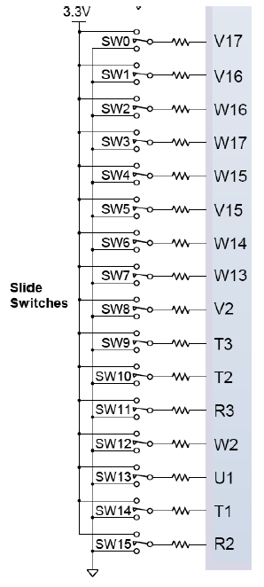
LED灯和开关

Slide 12
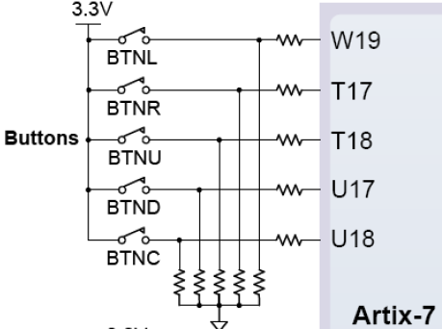
按键电路

Slide 13
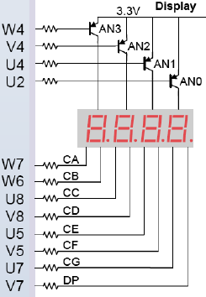
数码管电路

Slide 14
上电加载方式
编程加载模式有三种方式，通过JP1的跳线帽进行选择。
1.用Vivado通过QSPI方式下载.bit文件到Flash芯片，实现掉电不易失。板子上电后，FPGA首先从Flash芯片里读.bit文件。
2.用Vivado通过JTAG方式下载.bit文件到Flash芯片。
3.用U盘或移动硬盘通过J2的USB端口下载.bit文件到FPGA芯片（建议将.bit文件放在U盘根目录下，且只放1个），该U盘应该是FAT32文件系统。

Slide 15
2.熟悉Vivado平台
Basys3板的FPGA芯片属于Xilinx公司的ATRIX 7系列，其对应的开发环境是Xilinx推出的Vivado设计套件。

Slide 16
流程
1.创建新工程
2.添加已设计好的IP核
3.创建原理图，添加IP，进行原理图设计。
4.添加管脚约束、综合、实现、生成bit流并下载到实验板

Slide 17
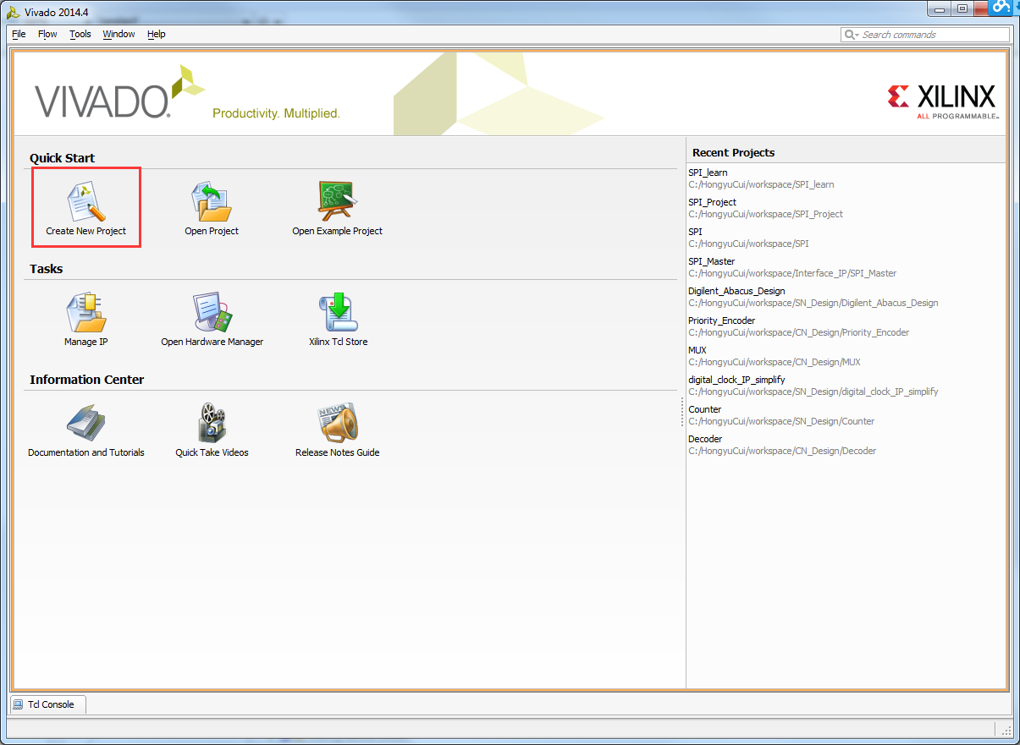
1.1创建新工程

Slide 18
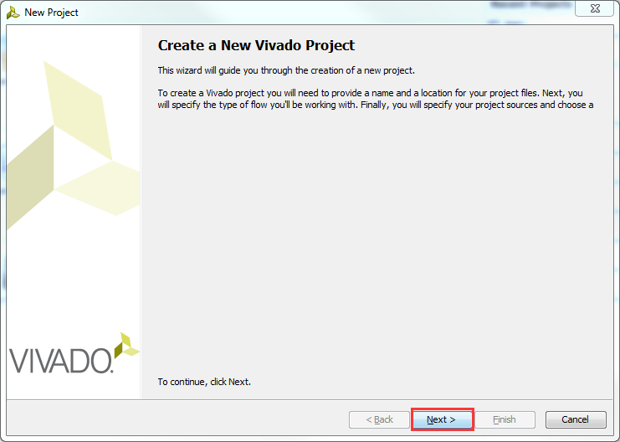
1.2.在弹出的创建新工程的界面中，点击Next，开始创建新工程。

Slide 19
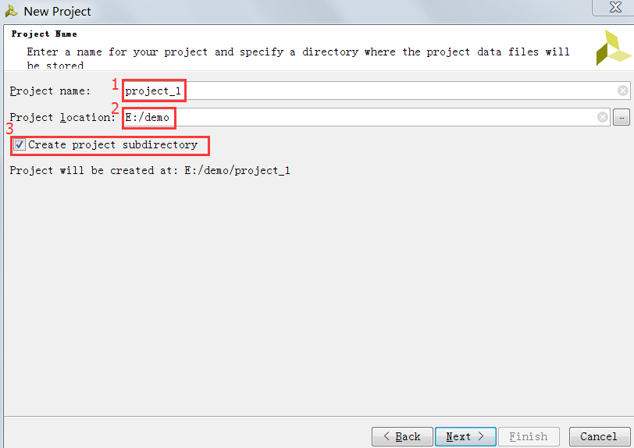
1.3.在Project Name界面中，工程名称预置为project_1（可根据个人需要进行修改），设置好工程存放路径为E:/demo（或其它拟存放工程的路径），勾选创建工程子目录的选项（默认项）。这样，整个工程文件都将存放在创建的demo子目录中。点击Next。
(注意：路径以及工程名必须是英文！不得有空格！)

Slide 20
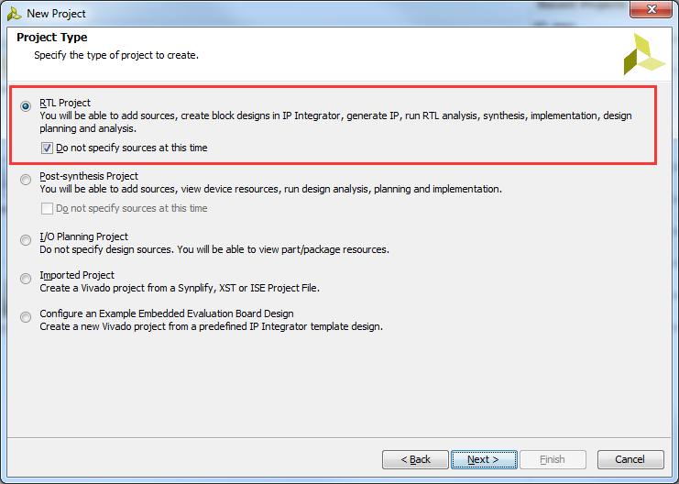
1.4.在选择工程类型的界面中，选择RTL工程。由于本工程无需创建源文件，故将Do not specify sources at this time（不指定添加源文件）勾选上（默认项）。点击Next。

Slide 21
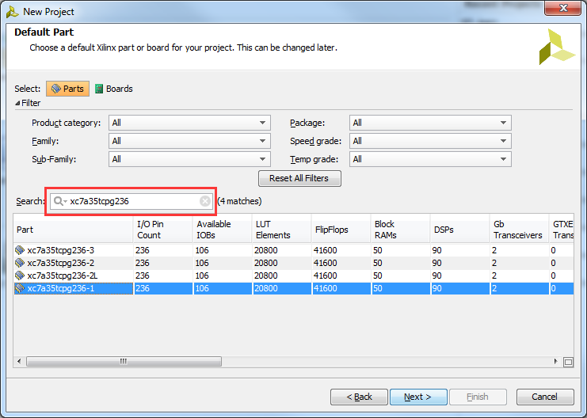
1.5.在器件板卡选型界面中，在Search栏中输入xc7a35tcpg236-1搜索本次实验所使用的FPGA芯片。
点击Next。

Slide 22
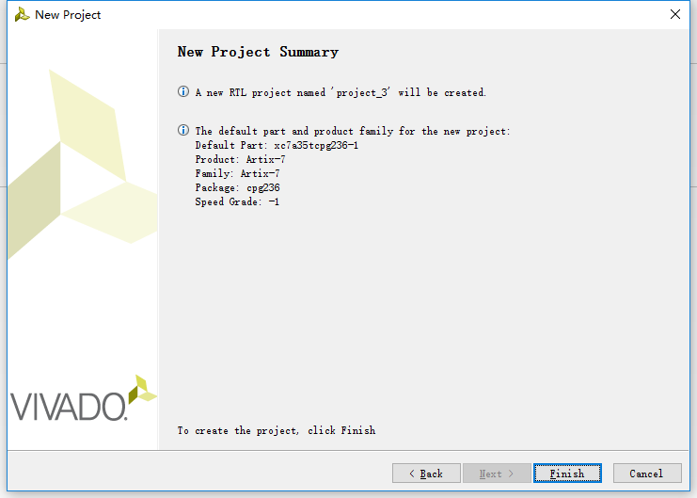
1.6.最后在新工程总结中，检查工程创建是否有误。没有问题，则点击Finish，完成新工程的创建

Slide 23
2、添加已设计好的IP核
工程建立完毕，我们需要将project_1这个工程所需的IP目录文件夹复制到本工程文件夹下。本实验需要的IP目录为Lab_IP。
在集成电路的可重用设计方法学中，IP核，全称知识产权核（英语：intellectual property core），是指某一方提供的、形式为逻辑单元、芯片设计的可重用模块。在这里我们可以把它理解为一个提供我们想要功能的黑箱子。

Slide 24
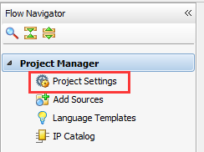
2.1在Vivado设计界面的左侧设计向导栏中，点击Project Manager目录下的Project Setting。

Slide 25
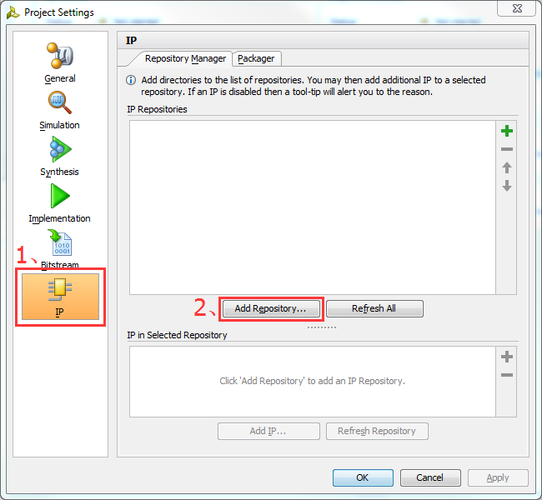
2.2在Project Setting界面中，选择IP选项，进入IP设置界面。点击Add Respository...，添加本工程文件夹下的IP_Catalog目录

Slide 26
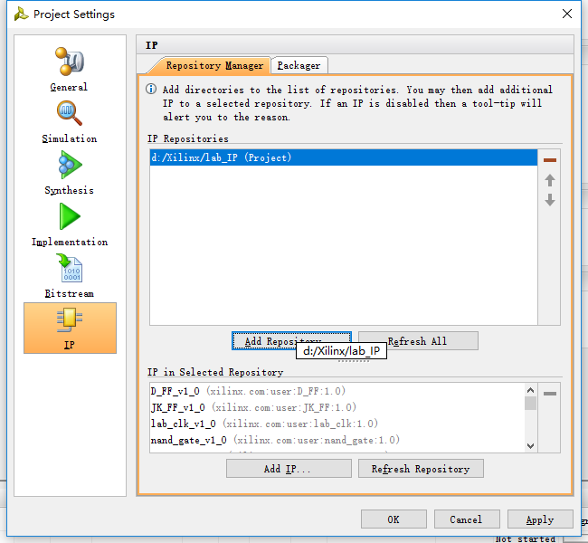
2.3完成目录添加后，可以看到所需IP核已经自动添加。点击OK完成IP添加。

Slide 27
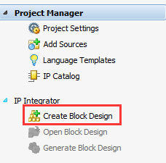
3、创建原理图，添加IP，进行原理图设计。
1）在Project Navigator下的IP Integrator目录下，点击Create Block Design，创建原理图。

Slide 28
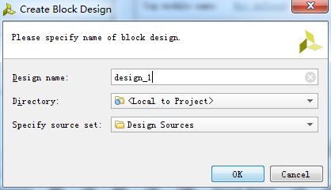
3.2在弹出的创建原理图界面中，编辑设计图名称。点击OK完成创建。

Slide 29
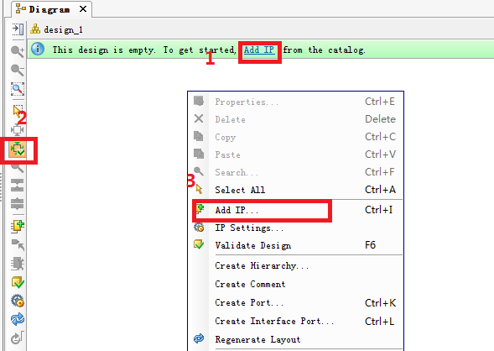
3.3在原理图设计界面中，添加IP的方式有3种：
1.在设计刚开始时，原理图界面的最上方有相关提示，可以点击Add IP，进行添加IP。
2.在原理图设计界面的左侧，有相应快捷键
3.在原理图界面中，鼠标右击选择Add IP。

Slide 30
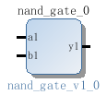
3.4在IP选择框中，输入gate，搜索本实验所需要的IP。
3.5按Enter键，或者鼠标双击该IP，可以完成添加。如添加1个nand_gate

Slide 31
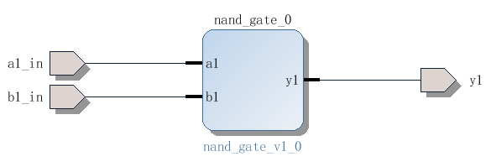
3.6添加完IP后，进行端口设置和连线操作。连线时，将鼠标移至IP引脚附近，鼠标图案变成铅笔状。此时，点击鼠标左键进行拖拽。Vivado会提醒用户可以与该引脚相连的引脚或端口。
3.7创建与外界相连的端口有两种方式：点击选中IP的某一引脚
1.点击右键在菜单中选择Make External…自动创建与IP引脚同名、同方向的端口；
2.在右键菜单中选择Create Port，然后在弹出的窗口中设置端口名称，方向以及类型；
3.7

Slide 32
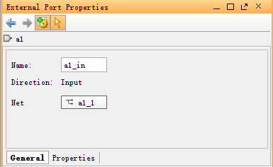
3.8通过点击端口，可以在原理图窗口的左侧external port properities窗口中修改端口名称。如将自动创建的端口名a1改为a1_in，b1改为b1_in。
3.8
注意，Vivado要求模块的输入引脚（左边）必须都有一个端口，而输出引脚则不必。

Slide 33
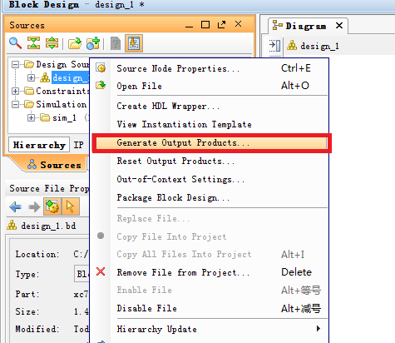
9）完成原理图设计后，生成顶层文件。在Source界面中右击design_1，选择Generate Output Products，在生成输出文件的界面中点击Generate。生成完输出文件后，再次右击design_1，选择Create HDL Wrapper，创建HDL代码文件。对原理图文件进行实例化。在创建HDL文件的界面中，保持默认选项，点击OK，完成HDL文件的创建。至此，原理图设计已经完成。

Slide 34
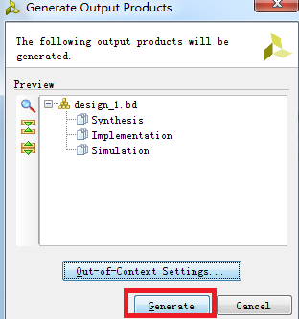
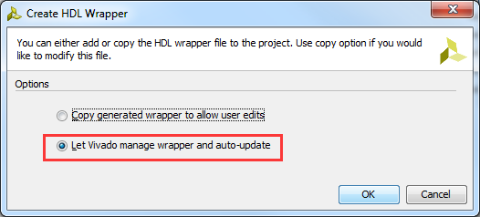

Slide 35
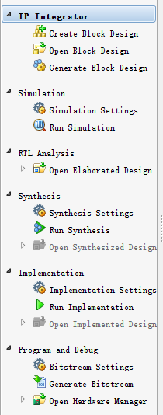
4.添加管脚约束、综合、实现、生成bit流并下载到实验板
4.1在导航栏的RTL Analysis里选择打开Elaborated Design。

Slide 36
4.2在Vivado标签栏中，将界面调整到I/O PLANNING

Slide 37
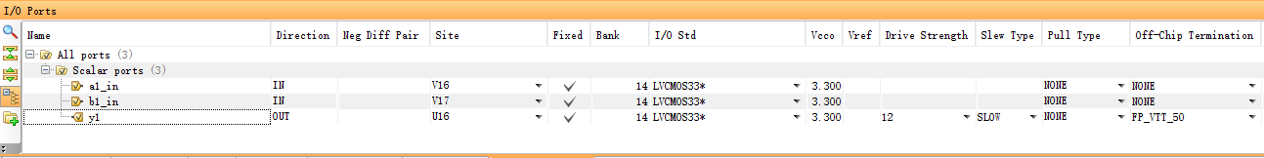
4.3在屏幕下方I/O ports窗口中将设计端口与FPGA引脚进行关联
根据之前的介绍，我们可以了解到实验板上FPGA的V16、V17引脚分别与拨码开关SW1和SW2相连，拨码开关朝上拨为输入高电平。U16引脚与LED灯LD0连接，当有高电平输出时，灯被点亮。

Slide 38
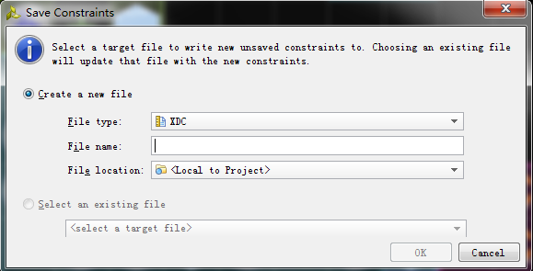
完成后保存（Ctrl+S或者软件上方的保存图标），将提示为存储的文件取名，在此用同样英文命名

Slide 39
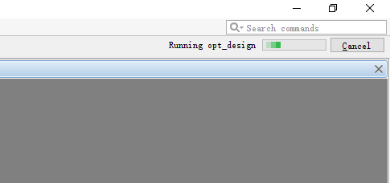
4.4综合验证：在导航栏的Synthesis里选择打开Run synthesis。
这个步骤以及之后的几个步骤需要花很多时间，可以观察右上角的进度条看是否完成

Slide 40
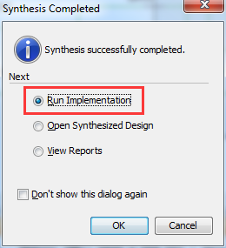
4.5完成综合验证后，选择Run Implementation，进行工程实现

Slide 41
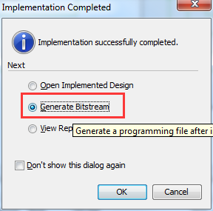
4.6工程实现完成后，选择Generate Bitstream，生成编译文件

Slide 42
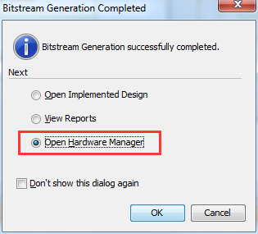
4.7生成编译文件后，选择Open Hardware Manager，打开硬件管理器，进行板级验证

Slide 43
4.8连接板卡。打开目标器件，点击Open target。如果初次连接板卡，选择Open a New Hardware。如果之前连接过板卡，可以选择Open Recent Target，在其列表中选择相应板卡。

Slide 44
在打开新硬件目标界面中，点击Next进行创建。选择Local server，点击Next。

Slide 45
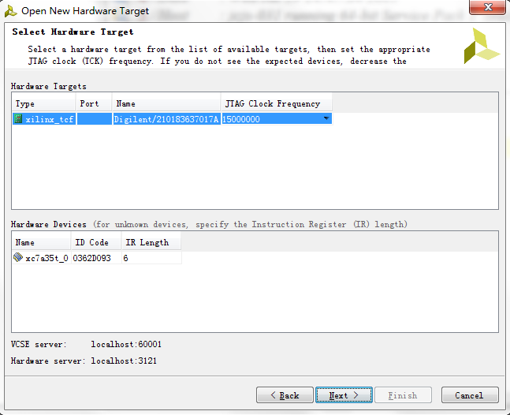
点击Next，再点击Finish，完成创建。

Slide 46

4.9下载bit文件。
点击Hardware Manager上方提示语句中的Program device。选择目标器件。检查弹出框中所选中的bit文件，然后点击Program进行下载。进行板级验证。

Slide 47
拨动最右端的两个拨码开关SW1和SW0，观察LED灯LD0的明亮情况，查看开关与灯组成的逻辑是否实现了一个与非门的功能。
SW0 | SW1 | LD0
0 | 0 | 亮
0 | 1 | 亮
1 | 0 | 亮
1 | 1 | 灭

